Slide 1

Тестирование требований: находим баги до их появления
Горопека Елена
ЗАО «Технологии качества»
www.a1qa.ru

Slide 2
Содержание
Требования и их виды
Обоснование ценности тестирования требований
Критерии качества требований
Приемы, применяемые при тестировании требований
Методы тестирования требований

Slide 3
Содержание
Требования и их виды:
Определение понятия «требование»
Виды требований, формы представления, примеры
Обоснование ценности тестирования требований:
Выгоды Заказчика от проведения тестирования требований
Место тестирования требований в жизненном цикле проекта
Критерии качества требований:
Перечень критериев качества требований
Способы соблюдения критериев качества требований
Практические примеры поиска и исправления требований, не соответствующих критериям качества
Приемы, применяемые при тестировании требований
Методы тестирования требований:
Просмотр (шаги, вариации проведения, реальный пример оформления результатов тестирования требований данным методом)
Экспертиза (особенности, этапы проведения)
Составление вариантов тестирования (особенности, польза для проектной команды)

Slide 4


Требования и их виды
Требование: что это?
Условия или возможности, необходимые пользователю для решения проблем или достижения целей, которыми должна обладать система или системные компоненты
Документированное представление условий или возможностей

Slide 5
Иерархия требований
Бизнес-требования | Содержат высокоуровневые проектные цели заказчиков Отвечают на вопрос: что мы делаем и зачем?
Требований пользователей | Описывают задачи, которые пользователи смогут решать с помощью системы, а также любые другие их пожелания к системе Отвечают на вопрос: что хотят от системы пользователи и заинтересованные лица? Форма представления: Варианты использования (Use Case), Пользовательские истории (User Story)
Функциональные и нефункциональные требования | Определяют функции системы и дополнительные нефункциональные аспекты. Отвечают на вопрос: что должен реализовать разработчик? Как должна вести себя система?

Slide 6




Обоснование ценности
тестирования требований
Снижение затрат на разработку и тестирование продукта
Сокращение сроков сдачи готового продукта
Заказчик
Взаимопонимание при создании продукта между всеми вовлеченными в проект звеньями

Slide 7

Обоснование ценности
тестирования требований
Ошибки в определении требований приводят к затратам, составляющим 25%-40% бюджета разработки
Ключевые факторы проблем в проекте:
Недостаток исходной информации от клиента: 13% проектов;
Неполные требования и спецификации: 12% проектов;
Изменение требований и спецификаций: 12% проектов.

Slide 8
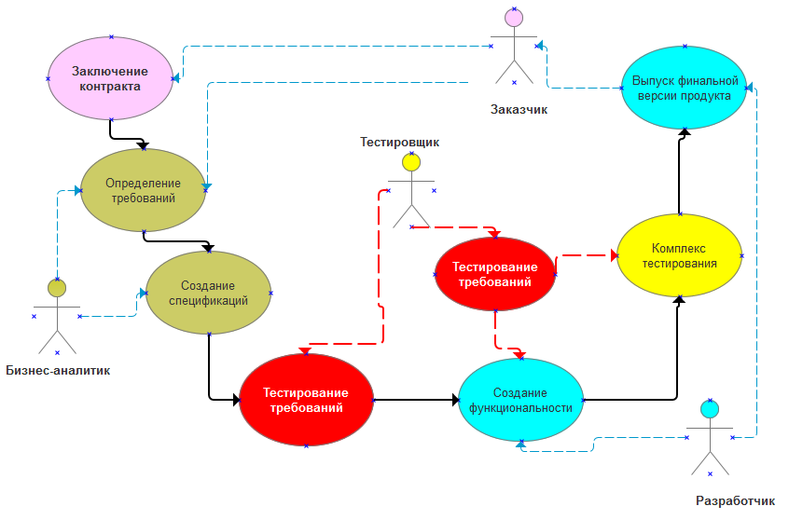
Место тестирования требований
в жизненном цикле проекта

Slide 9

Критерии качества требований
Корректность
Недвусмысленность (однозначность, ясность)
Полнота
Непротиворечивость
Упорядоченность по важности
Возможность проверки (тестируемость, верифицируемость)
Трассируемость (отслеживаемость)
Возможность модификации (изменяемость)

Slide 10
Корректность
Пример:
После нажатия кнопки «Создать группу» пользователь попадает на форму создания мероприятия
Подумайте, действительно ли это требование описывает то, что требуется от системы, или кто-то допустил ошибку/опечатку в процессе написания требования.
Примените знания в доменной области, просмотрите все требования в совокупности, проанализируйте прототипы (можно показать эксперту в предметной области)
Должно быть:
После нажатия кнопки «Создать группу» пользователь попадает на форму создания группы

Slide 11
Недвусмысленность
Пример:
Требование 3: При создании группы можно указать следующие обязательные атрибуты: название, статус, описание и максимальное количество участников
Проверьте, написано ли каждое требования и его шаги ясным, точным и недвусмысленным языком (триггерами могут быть слова: оптимально, быстро, просто, несколько, удобно и т.д.)
Проверьте, не используются ли в требовании/группе требований различные термины для обозначения одного понятия.
Должно быть:
Требование 3: При создании группы необходимо заполнить следующие обязательные атрибуты: название, статус, описание и максимальное количество участников

Slide 12
Полнота
Пример:
Есть секция требований, описывающих работу с панелью меню, и в этих требованиях упущена из виду одна из вкладок меню. Для этой вкладки просто нет требований.
Пользователь может создавать группу, редактировать группу, добавлять участников, и т.д.
Проверьте, все ли верхнеуровневые требования (бизнес-требования, требования пользователей) покрыты функциональными требованиями.
Подумайте, все ли функции системы описаны (с точки зрения прохождения бизнес-процессов системы и анализа контекста, в котором будет использоваться ПО).
Подумайте, описаны все альтернативные пути вариантов использования, исключения и ограничения в функциональных требования. Нет ли пропусков в требованиях, которые можно интерпретировать по-разному.

Slide 13
Непротиворечивость
Пример:
Требование 1: Пользователь всегда может удалить группу, создателем которой он является.
Требование 25: Пользователь не может удалить группу, если у нее уже есть участники.
Проверьте, конфликтуют ли какие-либо требования с другими требованиями того же уровня или повторяют их.
Подумайте, нет ли противоречий в требованиях различного уровня, связанных между собой.
Подумайте, не ли противоречий между требованиями и прототипами в спецификации.
Подумайте, не выходят ли какие-либо требования за рамки общих ограничений системы.

Slide 14
Непротиворечивость
Пример:
Требование 1: Пользователь всегда может удалить группу, создателем которой он является.
Требование 25: Пользователь не может удалить группу, если у нее уже есть участники.
Должно быть:
Требование 1: Пользователь может удалить группу, если одновременно соблюдаются 2 условия:
Он является создателем данной группы;
В группе нет участников.

Slide 15
Тестируемость
Пример:
Инструкция по регистрации в системе на главной странице приложения должна быть заметной
Проанализируйте, подается ли проверке с помощью стандартных подходов тестирования каждое требование и все его альтернативные сценарии.
Подумайте, возможно ли составление тестовых сценариев для тестирования данного требования.
Должно быть:
К инструкции по регистрации в системе предъявляются следующие требования
шрифт: жирный, черный, Calibri (Bold), 14 pt;
отображение: по центру главной страницы.

Slide 16
Трассируемость
Пример:
Требование пользователей (use case, user story) не имеет ни одного функционального или нефункционального требования;
Функциональное требование описывает то, чего не было в требованиях пользователей
Проверьте, каждое ли требование уникально и корректно идентифицировано.
Удостоверьтесь, что каждое требование можно отследить до верхнего и\или нижнего уровня.

Slide 17
Критерии качества требований
Упорядоченность по важности
Проверьте, проставлены ли приоритеты всем требованиям\группам требования?
Возможность модификации (Изменяемость)
Проверьте, удобно ли организована спецификация, логичность последовательности изложения требований
Проверьте, если ли в спецификации содержание, перекрестные ссылки.
Удостоверьтесь, что одни и те же требования не повторяются по нескольку раз в одном документе.

Slide 18
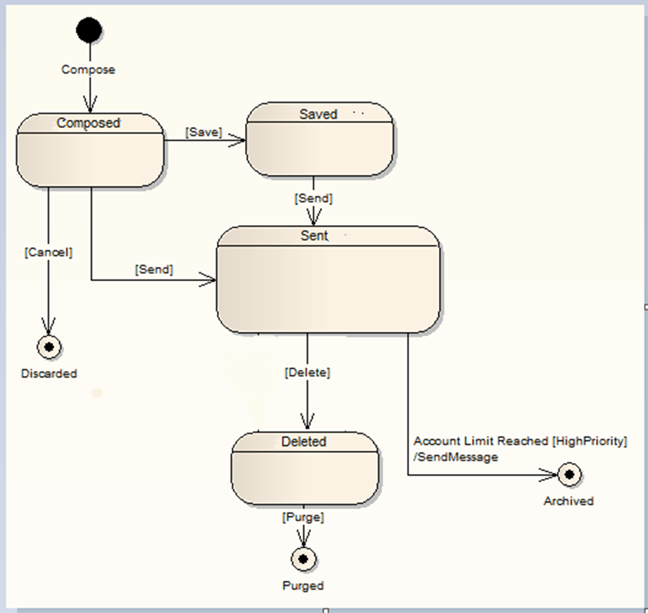
Способы соблюдения
критериев качества требований
Составление диаграмм
1.1. Диаграмма состояний
ЗАЧЕМ
Для проверки жизненного цикла сущностей
Выявление пропущенных статусов сущности;
Выявление пропущенных/ некорректных триггеров и условий, которые должны быть выполнены для осуществления перехода
КАК ПОМОЖЕТ

Slide 19
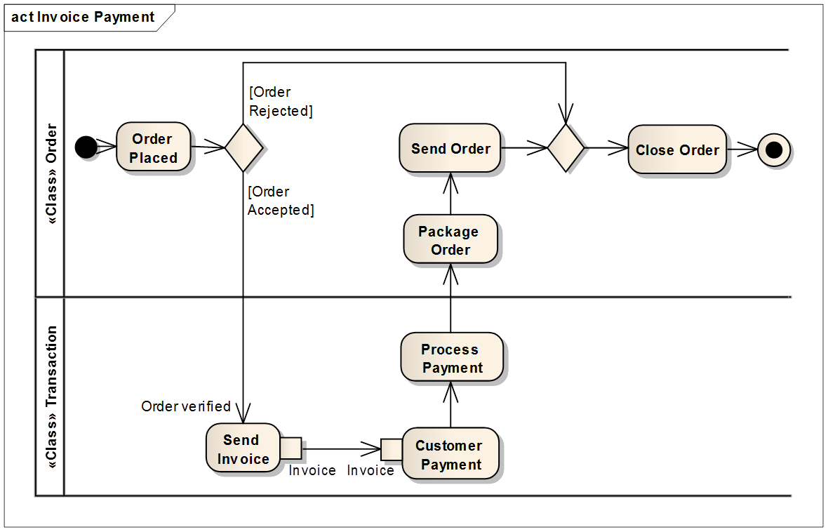
Способы соблюдения
критериев качества требований
1.2. Диаграмма активности
Для проверки полноты описания бизнес-процесса, автоматизируемого в ИТ-проекте
Выявление пропущенных шагов процесса или их неправильное отнесение к той или иной роли;
Выявление и тестирование всех условий, «развилок» протекания бизнес-процесса
ЗАЧЕМ
КАК ПОМОЖЕТ

Slide 20
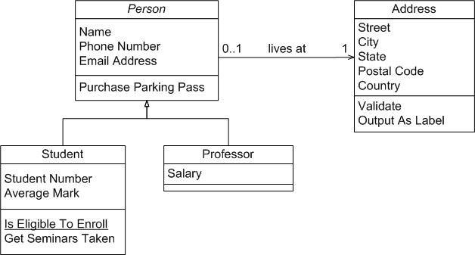
Способы соблюдения
критериев качества требований
1.3. Диаграмма классов
Для проверки логической/предметной модели ИТ-проекта
Выявление пропущенных сущностей и/или атрибутов сущностей (анализ доменной области и заложенного бизнес-процесса);
Выявление пропущенных/некорректных/непонятных взаимосвязей между сущностями
ЗАЧЕМ
КАК ПОМОЖЕТ

Slide 21
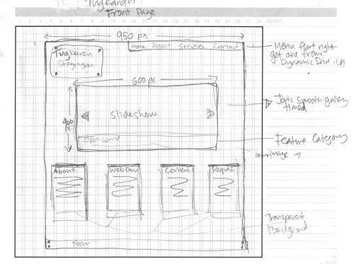
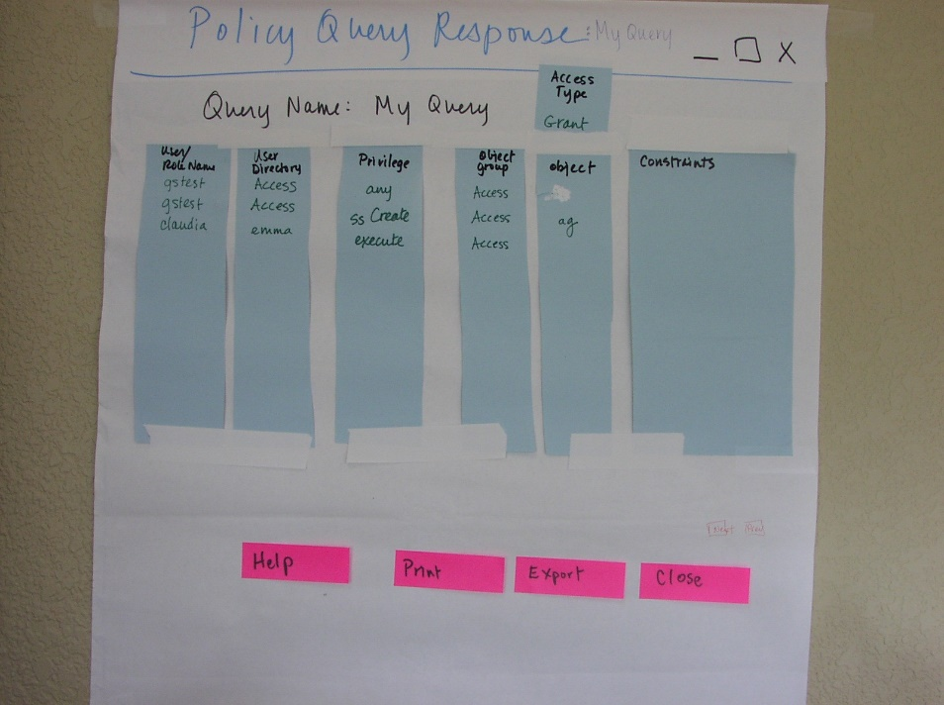
Способы соблюдения
критериев качества требований
Составление прототипов
Для проверки полноты описания всех функций в системе
Выявление пропущенных функций (например: отсутствуют функции фильтрации/сортировки; описана функция «поиск», но не предусмотрена функция «очистить критерии поиска»);
Выявление пропущенных требований к дизайну интерфейса
ЗАЧЕМ
КАК ПОМОЖЕТ

Slide 22
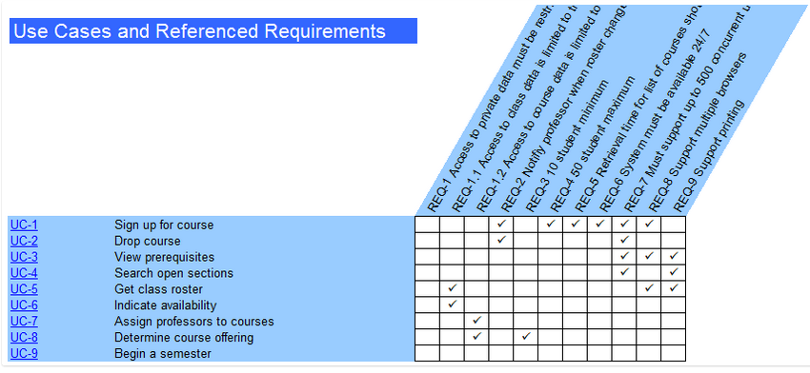
Способы соблюдения
критериев качества требований
Составление матриц трассировки
Для проверки полноты описания всех функций в системе:
Выявление пропущенных функций относительно заявленных пользовательских требований (например: есть описание use case, но нет описания функциональных требований к нему);
Выявление пропущенных функций в разрезе ролей (например: в спецификации указана роль администратора, но при этом нет описания функций для данной роли)
ЗАЧЕМ
КАК ПОМОЖЕТ

Slide 23



Методы тестирования требований
1. Метод просмотра (1-2 проверяющих)
2. Экспертиза (проектная команда)
3. Составление вариантов тестирования

Slide 24

Метод просмотра
Ознакомление с требованиями
Проверка требований на соответствие критериям качества
Оформление дефектов
Отчет о проделанной работе
Вариации:
индивидуальная проверка, когда один человек проверяет требования;
коллективная проверка, когда несколько человек параллельно проверяют требования;
критический анализ, когда автор (бизнес-аналитик) описывает создаваемый продукт, требования к нему и просит его прокомментировать.

Slide 25
Экспертиза
Многоэтапный процесс, в котором участвует небольшая команда квалифицированных специалистов, тщательно проверяющих требования на наличие дефектов и изучающих возможности улучшения их качества.
Включает следующие этапы:
Планирование
Обзорная встреча
Подготовка
Совещание
Переработка
Завершающий этап

Slide 26
Составление вариантов тестирования
Само по себе обдумывание того, как проверить каждое требование, является ценным приемом работы над качеством
Обнаруженные неясности, пропуски или предположения и другие проблемы бизнес-аналитики могут устранить до того, как они фактически превратились в дефекты
Каждое функциональное требование должно быть связано с по крайней мере одним вариантом тестирования в тестовом наборе
Созданные варианты тестирование легко расширяются до конкретных тесткейсов (с указанием кнопок, форм, названий и т.д.)

Slide 27
Спасибо за внимание
Горопека Елена
ЗАО «Технологии качества»
e.goropeka@a1qa.com
www.a1qa.ru

